Slide 1
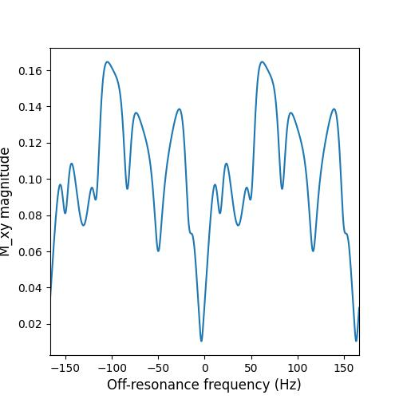
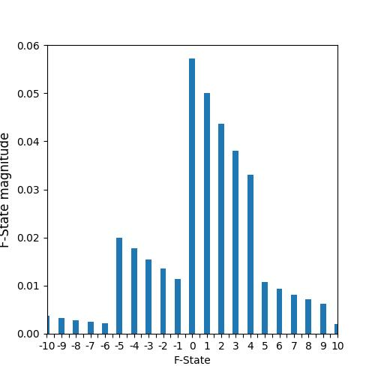
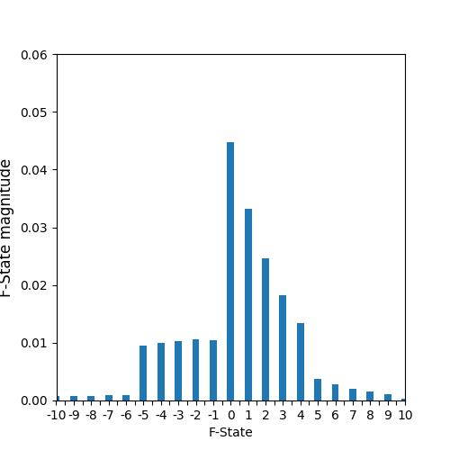
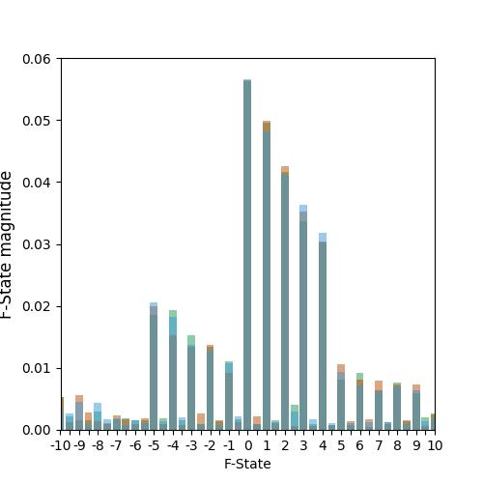
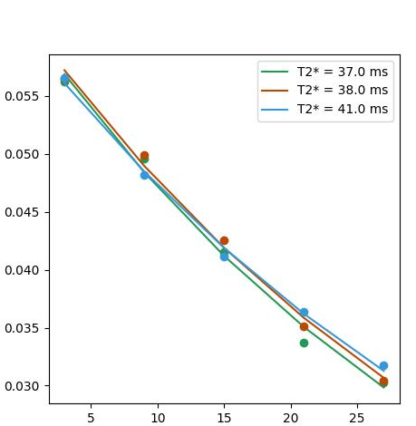
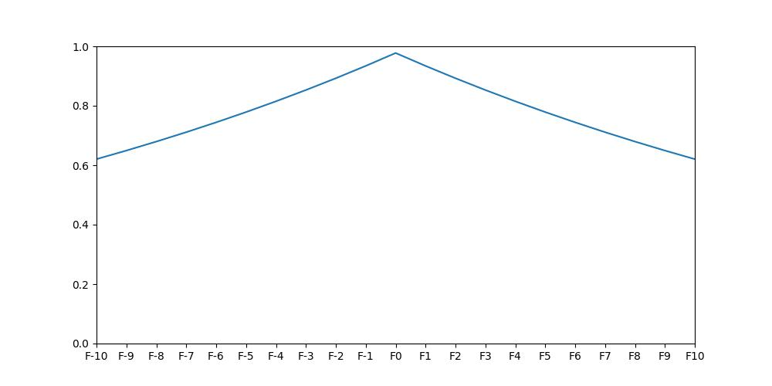





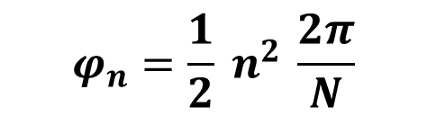
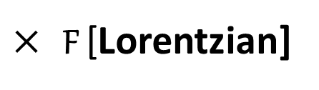

（a）
（b）
（c）
（d）
（e）
（f）
N-periodic ka-SPGR sequence
Off-resonance Profile
F-state Profile
$×$F [Lorentzian]
$$φ_{n}=\frac{1}{2} n^{2 }\frac{2π}{N}$$
$$e^{− \frac{TE+F TR}{T2′}}$$
Mxy
F
F-state Magnitude
$$φ_{0}$$
$$φ_{1}$$
$$φ_{499}$$
F-state Magnitude
F-state Magnitude
rand()+i$×$rand()
F-state Magnitude
Record
$$t=TE+F TR$$
……
TR
TE
Off-resonance frequency (Hz)
F-states
F-states
F-states
Time (ms)
Bloch Simulation
Model Field Inhomogeneities
Model Noise
Measure T2* (exponential fit)
Signal Formation Modelling
Signal Acquisition Modelling

